Slide 1
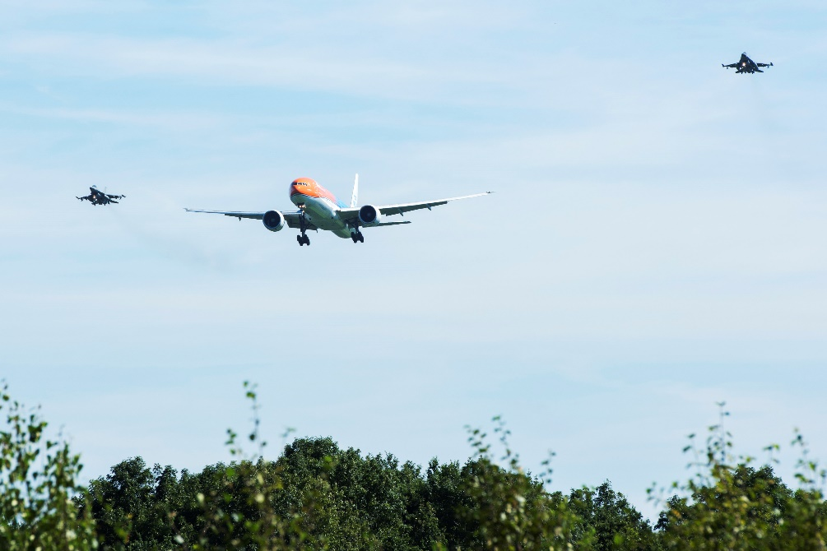
Project Luchtruimherziening
Regioforum Omgevingsraad Schiphol

Slide 2
Opbouw presentatie I&W/Project
Het Nederlandse luchtruim
Uitgangspunten
Doelen en opgave van het project
Afbakening
Requirements
Fasering en planning
Aanpak inhoudelijk, verbeteringen
Aanpak – Internationaal
Participatie
Innovatie en kennis

Slide 3
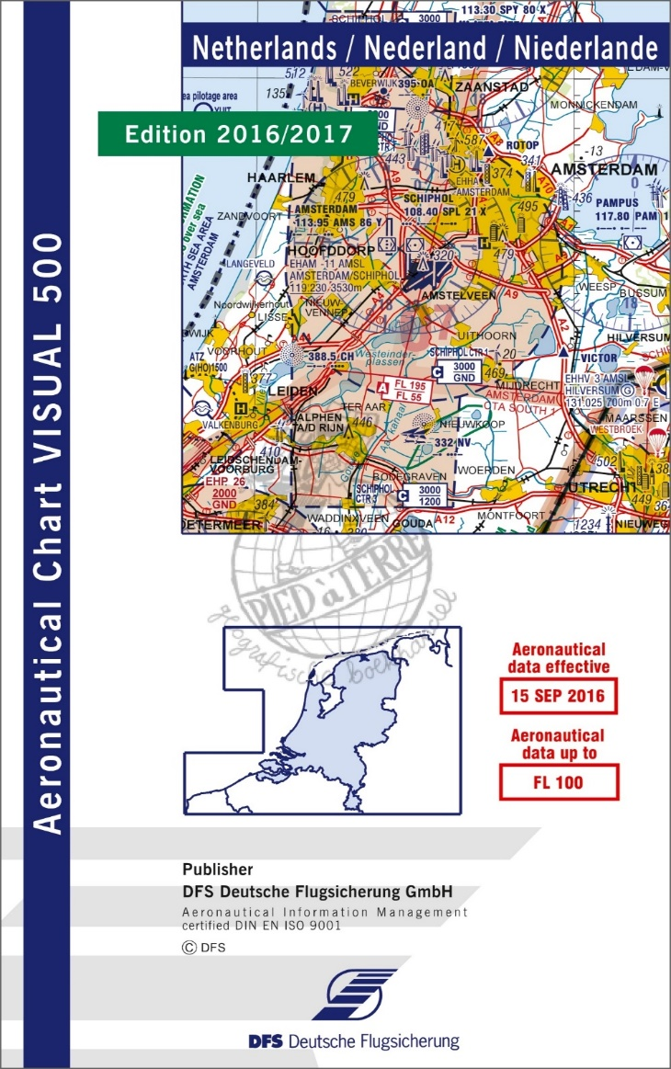
1 Het Nederlandse luchtruim
.....is geen uitkomst van een ontwerpproces maar is in de 20e eeuw organisch gegroeid.
.....kent een eigen, complexe structuur waarin alle gebruikers eigen ruimte toegedeeld hebben gekregen
.....is steeds intensiever benut en loopt nu aan tegen de grenzen van wat kan
.....kan alleen in zijn internationale context goed worden begrepen en beheerd
.....wordt gemanaged door drie verkeersleidingorganisaties: LVNL, CLSK en MUAC

Slide 4
2 Uitgangspunten
De luchtruimgebruiker staat centraal
Veilig, efficiënt, kosteneffectief en milieuvriendelijk gebruik van het luchtruim
Met respect voor afspraken met de omgeving
Eenvoudig
Integraal
Prioritering waar nodig
Samen
In lijn met Europese en internationale afspraken

Slide 5
3 Doelen en opgave van het project
Doelen
Verruimen civiele en militaire capaciteit in het luchtruim
Efficiënter gebruik en beheer t.b.v. alle luchtruimgebruikers
Duurzaamheid: vermindering impact op klimaat en omgeving (geluidshinder, CO₂ en (ultra)fijnstof)
Optimale routes civiele luchthavens (sneller hoog, later laag)
Optimale routes bij doorgroei Lelystad van 10k naar 45k vluchten
Directere routes: reductie trackmiles (verminderen CO₂-uitstoot)
Veiligheid geldt als randvoorwaarde
Opgave
Realisatie van een integrale, toekomstbestendige inrichting en
beheer van het Nederlandse luchtruim. Dus adaptief!

Slide 6
4 Afbakening
Uitgegaan wordt van huidige ligging van civiele en militaire luchthavens
Militair en civiel gebruik zijn – in vredestijd – van gelijkwaardig belang
Onderscheiden belangen civiele sector:
Mainportgebonden verkeer (Schiphol)
Niet-mainport gebonden verkeer luchthavens nationale betekenis (Eindhoven, Lelystad, Rotterdam/The Hague)
Regionale luchthavens van nationaal belang (Groningen Eelde, Maastricht Aachen)
Regionale luchthavens (met name General Aviation)
Op voorhand geen keuze voor scheiden of niet-scheiden van verkeersstromen
Aansluiting op Europese en internationale routenetwerk

Slide 7
5 Requirements
Requirements zijn eisen waar het ontwerp aan moet voldoen. Zij geven aan welke eigenschappen en effecten het ontwerp moet hebben.
Requirements worden vastgesteld in het Startbesluit op basis van behoeften van alle stakeholders en randvoorwaarden.
Veiligheid
Intrinsieke veiligheid in het ontwerp (safe by design)
Ongevalskans
Externe veiligheid
Efficiency
Capaciteit
Voorspelbaarheid
Milieu
Hinderbeperking
Duurzaamheid
Ontwerpprincipes
Eenvoudig
Toekomstvast: adaptief en flexibel
Compliant met regelgeving

Slide 8

6 Fasering en planning
Voorkeursbesluit
Onderzoek
Knelpunten
Behoeften
Participatie
Internationaal
Tussentijdse verbeteringen
Onderzoeksfase
Knelpunten
Behoeften
Participatie
Internationaal
Perspectieven
Verbeteringen
Verkenningsfase
Varianten
Participatie
Internationaal
TOEPASSING
Planuitwerking
Startbesluit
Uitwerken en realiseren verbeteringen
2018 - 2019 (Q1) 2019 (Q2) – 2020 (Q3/Q4) 2021 – 2022 2023
8
Ministerie van Infrastructuur en Milieu

Slide 9
7 Verbeteringen
Inzetten om urgente knelpunten op te lossen
Toetsen op:
Noodzaak (bestuurlijke toezegging, maatschappelijk belang),
Effect op hinder en duurzaamheid,
Effect op capaciteit, ontwikkeling en efficiency van verkeersstromen, militaire missie-effectiviteit
Haalbaarheid en benodigde effort van de luchtverkeersdienstverleners,
Complexiteit (systeemimpact, relatie met buitenland),
Niet blokkerend voor beoogd integraal concept.
Hierbij hebben de routes van en naar Lelystad Airport de hoogste prioriteit

Slide 10
8 Aanpak - Internationaal
Nieuw Nederlands ontwerp voor luchtruim moet aansluiten op internationale luchtverkeersstromen en oefengebieden
Verkenning opties voor capaciteitsvergroting met buurlanden:
Gezamenlijk grensoverschrijdend militair oefengebied
Uitwisseling met België en Duitsland voor civiele en militaire behoeftestelling
Uitwisseling met het Verenigd Koninkrijk over wederzijdse herzieningsplannen en best practices
Bilateraal gesprek met Denemarken is gestart
Contacten met Eurocontrol, o.a. afstemming met Europese visie op luchtruim (architectuurstudie)
Notes:
Inzet richting België
Doel: planning afstemmen en voorkomen weerstand tegen DUI-NL CBA
Focus: vroegtijdig betrekken, relatiebeheer; regierol MoT/MoD
Afspraken
Behoeften uitwisselen via Benelux (Q3/Q4 2018)
Kabinet informeert NL over BE luchtruimvisie (Q3/Q4 2018)
Bezoek M IenW/Stas Def aan BE op residentie Brussel (Q2 2019)
Inzet richting Duitsland
Doel: opzetten concrete samenwerking aan gezamenlijk militair oefengebied (CBA) en civiele routenetwerk aanpassingen
Focus: relatiebeheer; regierol MoT/MoD; wegnemen oud zeer
Afspraken
Afgestemde positie status CBA Land/Central West als “suspended”
DUI-NL MoT/MoD bespreking over mogelijkheden in november
DUI DFS wordt betrokken bij varianten in Q1 2019
Beoogd vervolg afhankelijk van resultaten
Politieke afspraak over opstarten nieuw gezamenlijk project
Politieke afspraak over de randvoorwaarden/uitgangspunten
Afstemming in FABEC verband
Support Eurocontrol
Eurocontrol Network Manager
Technische ondersteuning bij doorrekenen Europees netwerk effect (2019-)
DK
Ambtelijk contact over DK behoefte (mn militair). DK oefent al samen met Frysian Flag
Betrekken in relatie tot DUI-NL CBA (2018-)
VK en FABEC lidstaten
Informeren (2018-)

Slide 11
9 Participatie
Maatschappelijke participatie
Nationaal: met landelijke stakeholders (i.c.m. Luchtvaartnota)
Luchtvaartgesprekken in het land: negen gesprekken verspreid over de provincies plus de Luchtvaartdag i.s.m. ORS op zaterdag 8 december
Is gestart, krijgt in 2019 vervolg in overleg met kerngroepen provincies (cf motie Tweede Kamer)
Bestuurlijke participatie
Informeren en betrekken CRO’s en COVM’s vliegvelden
Bestuurlijk overleg met decentrale overheden
Sectorparticipatie
Airlines
Luchthavens
Luchtmacht
General Aviation (inclusief drones)

Slide 12
10 Innovatie en kennis
Herzien luchtruim moet toekomstbestendig zijn (adaptief), rekening houdend met nieuwe (technologische) ontwikkelingen.
Het project heeft een nationale kennis- en innovatiegroep ingesteld met expertise uit diverse sectoren om zowel mee- en dwarsdenken te stimuleren. Met o.a. NLR, TUD, TNO, RIVM.
Er is een internationale resonance group gevormd met onafhankeljke high-level deelnemers om kennis en expertise uit het buitenland in te brengen. Met o.a. oud DG Eurocontrol.
Internationale expert- en adviesbureaus worden actief betrokken.

